Slide 1
落實學生多元評量 與學習支援系統
104學年度全國高級中等學校教務主任工作會議

Slide 2
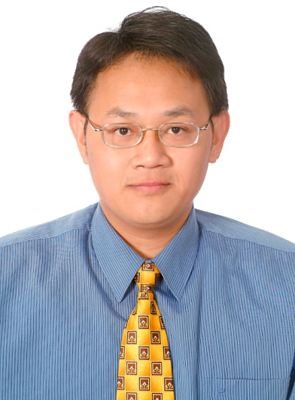
主講人
國立岡山高級農工職業學校
圖書館主任 林建宏 主任

Slide 3
綱要
多元評量實務探討
學生學習支援系統整合與建置
學習支援系統發展策略

Slide 4
為何要實施教育測驗?
多元評量實務探討
展現教師專業?
評量學生學習成效?
協助學生自我了解?

Slide 5
教育測驗的用途
多元評量實務探討
診斷學生學習
改進命題技巧
幫助學習的用途
激勵學生學習動機
幫助學生記憶與學習遷移
教學評量的用途
補救教學依據
促進學生自我評量
診斷學習的用途
瞭解學生的起點行為
做為改進教學的參考
確保教學目標的達成
評定學生的學習成果
余民寧(2011)教育測驗與評量

Slide 6
當「評量」不只是「評量」時
多元評量實務探討
教師的教學
學生的學習
學習的評量

Slide 7
學生學習評量辦法
多元評量實務探討
學業成績評量應按學生身心發展及個別差異，並依學科及活動之性質，兼顧認知、技能及情意等教學目標，採多元評量方式。
學習評量
激發學生多元潛能
促進學生適性發展
教師教學及輔導之依據
了解學生學習情形
減修；重修；補修；重讀。
資賦優異縮短修業年限。
進修、訓練、實習列抵免修。
預修進階課程。
學校學生學習評量，包括學業成績評量及德行評量。
學校應建置學生學習支援系統，並依日常及定期學業成績評量結果進行分析，作為學期中實施差異化教學及補救教學之依據，以輔導學生適性學習，發揮學生潛能。
提供預警措施，並給予個別輔導。

Slide 8
實施實務部分-多元評量
多元評量實務探討
紙筆測驗
紙筆測驗、習作作業、學習單、問卷、檢核表、評定量表
實作評量
口頭報告、展演、實際操作、作品製作、書面報告、口語溝通、行為觀察
檔案評量
系統性彙整表單、測驗、表現評量等資料及相關紀錄，以製成檔案，展現其學習歷程及成果

Slide 9
多元評量的實務挑戰
多元評量實務探討
繁星機制
公平性
可行性
時間限制、設備條件、技術品質(信度、效度)
真實性、多元焦點、可授性、評定結果的可信度和準確度

Slide 10
該如何做?
多元評量實務探討
建立正確的評量觀，落實多元化的評量
加強教師評量的專業知能
發揮團隊合作的精神
盧雪梅(1998)實作評量的應許、難題和挑戰

Slide 11
您的想法呢?
多元評量實務探討
沒有理想的教育，我們只剩下複製
教務主任可以做什麼？法呢?

Slide 12
為何要做學生學習支援系統?
學生學習支援系統整合與建置
學生為主體
教育法規的規定
教師專業的發揮
學校團隊的展現

Slide 14
還是充滿疑惑? 想知道別人如何做嗎?

Slide 15
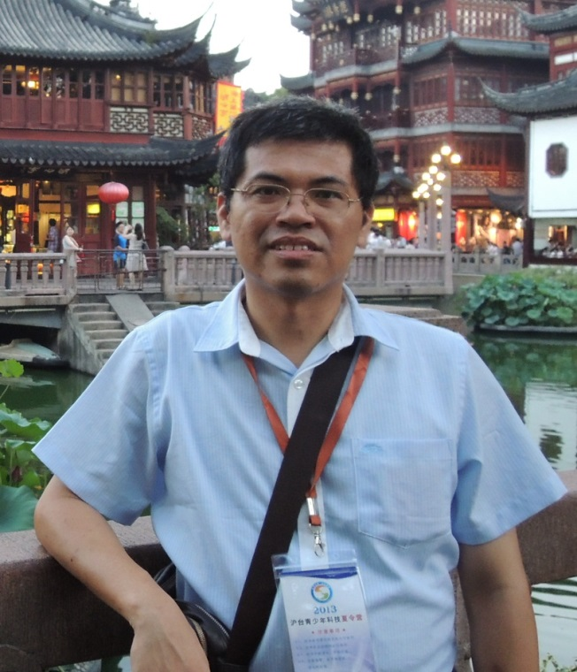
興大附中張啟中主任 文華高中蔡美瑤主任
實務經驗分享

Slide 16
大家一起動腦想一想
關於多元評量，教務主任可以做什麼？
學習起點如何界定？您如何做？
學習監控的機制？您如何做？
命題與審題
落點預測
評量後之分析
預警措施的具體作為？您如何做？
補救教學的誘因？
歡迎您提供 貴校作法

